Slide 1
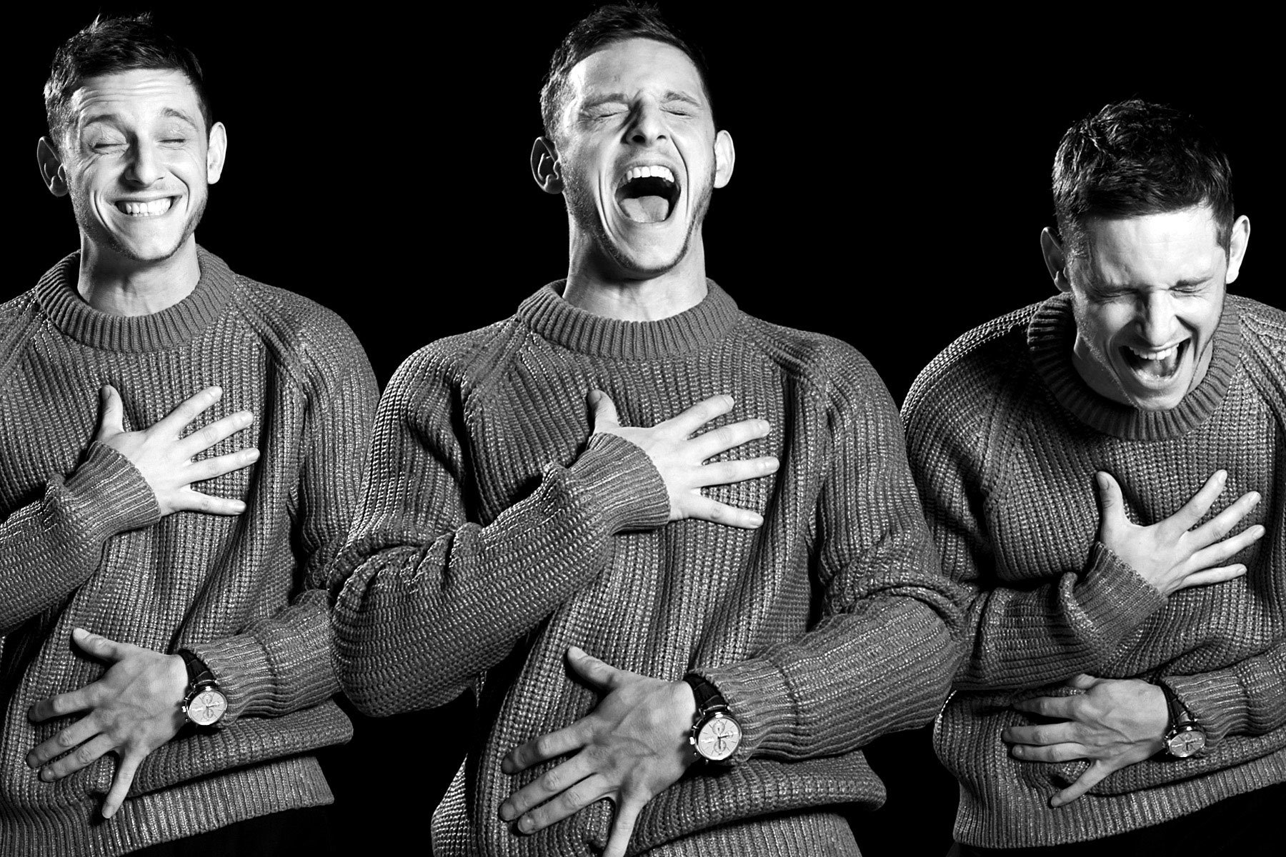
暗笑、喜笑、戲笑

Slide 2
法國雨果 / 笑面人

Slide 3
我已衰老，我的主也老了，怎能有這喜事呢？
衣服破爛，不能再穿（申8:4）
骨頭枯乾，不再有精力（詩32:3）
沒有風暴，帆船不過是一塊破布，但是疾風能把這塊柔軟的破布吹得鼓膨膨的，直到把它撕裂才肯罷休。
--笑面人

Slide 4
創世記21:1-6
¹耶和華按著先前的話眷顧撒拉，便照他所說的給撒拉成就。
² 當亞伯拉罕年老的時候，撒拉懷了孕，到神所說的日期就給亞伯拉罕生了一個兒子。
³ 亞伯拉罕給撒拉所生的兒子起名叫以撒。⁴ 以撒生下來第八日，亞伯拉罕照著神所吩咐的給以撒行了割禮。
⁵ 他兒子以撒生的時候，亞伯拉罕年一百歲。⁶ 撒拉說：神使我喜笑，凡聽見的必與我一同喜笑。

Slide 5
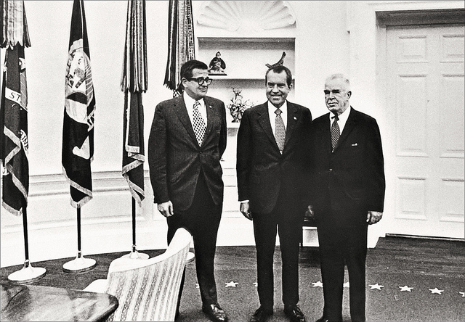
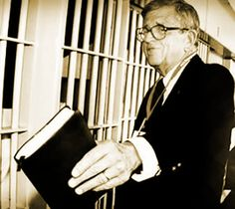
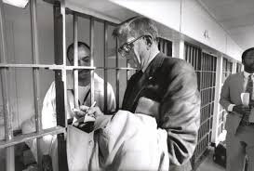
Chuck Colson

Slide 6
創世記21:8-11
⁸ 孩子漸長，就斷了奶，以撒斷奶的日子，亞伯拉罕設擺豐盛的筵席。
⁹ 當時，撒拉看見埃及人夏甲給亞伯拉罕所生的兒子戲笑，
¹⁰ 就對亞伯拉罕說：你把這使女和她兒子趕出去，因為這使女的兒子不可與我的兒子以撒一同承受產業。
¹¹ 亞伯拉罕因他兒子的緣故很憂愁。

Slide 7
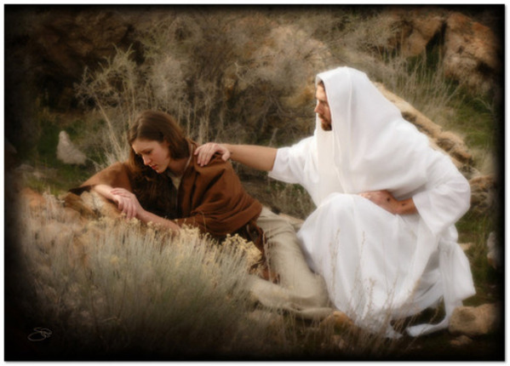
正如上帝安慰撒拉，我們也要懂得安慰失落的人！
如同上帝憐憫夏甲與以實瑪利，我們也當彼此鼓勵，給對方一個機會！
如同上帝介入亞伯拉罕的生命，因上帝奇妙的供應而得到喜樂，神也願意介入我們的生命，並賞賜喜樂，這正是神的心意！

